Slide 1
湖南
人口画像
数据来源：国家统计局年鉴与人口普查（1990–2023 各省常住人口）
第七次全国人口普查省际流动（2020，户籍地 → 现住地）

Slide 2
湖南关键数字
2023 年常住人口
6,568 万人
2023 年为抽样推算
2010–2020 增长率
+1.1%
6,570 → 6,645 万人
净流入人数（2020）
-646.4 万人
全国第 26 / 31
人口密度（2020）
313.5 人/km²
全国第 13 / 31
所属分型
人口输出型
全国 4 类分型之一
净流入 = 跨省流入 − 流出，七普 2020 年存量（户籍地 → 现住地），不含省内流动；排名按 31 省从高到低。密度 = 2020 年常住人口 ÷ 省域面积。分型按增长率、净流入、密度、净流入率聚类。

Slide 3
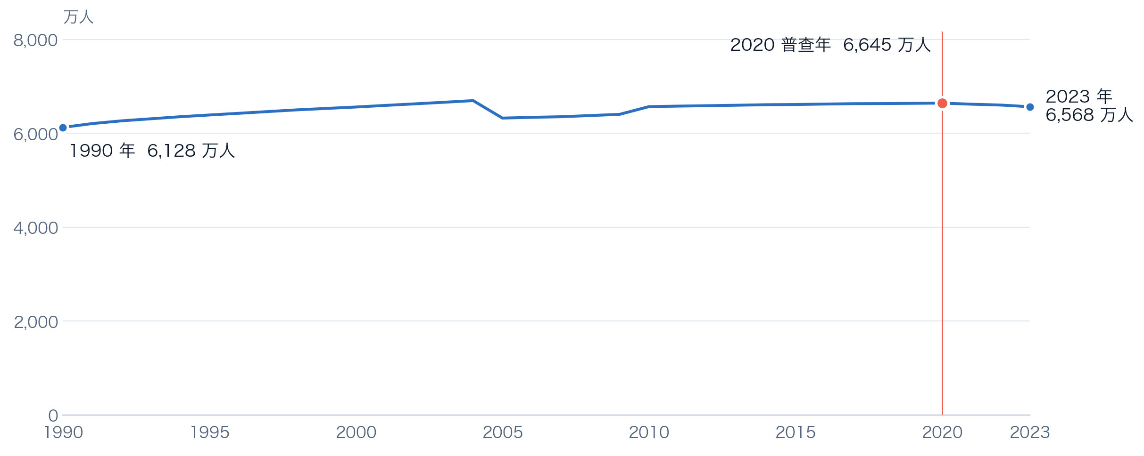
湖南人口趋势：1990–2023
来源：国家统计局年鉴与人口普查。普查年（1990、2000、2010、2020）为普查推算，其余年份为抽样推算。
最大单年变动：2004→2005 年 -372 万人（-5.6%），数据表未标注原因，解读前需核对口径（如行政区划调整）。

Slide 4
湖南人口画像：三点结论
湖南在 2010–2020 年人口增长，2020 年后转为减少。
依据：2010→2020 年 6,570→6,645 万人，增长率 +1.1%（年均 +7.5 万）；
2020→2023 年 6,645→6,568 万人（年均 -25.8 万）
1
湖南是人口净流出省，净流入排名全国第 26。
依据：2020 年净流入 -646.4 万人，全国第 26 / 31
2
湖南属「人口输出型」：人口增长但净流出，人口密度居全国中游。
依据：增长率 +1.1%，净流入 -646.4 万人；密度 313.5 人/km²，全国第 13 / 31
3

